Slide 1
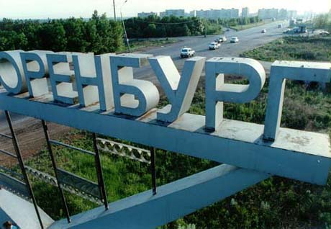
Экономика Оренбургской области
Промышленность Оренбургской области

Slide 2
Оренбургская область относится к среднеразвитым индустриально-аграрным регионам. Предприятия Оренбургской области дают более 5% общероссийской добычи природного газа, 3% нефти, 6% производства стали, по 30% доменного оборудования и производства серы, более 30% асбеста. Важное место занимает Оренбуржье в производстве медных концентратов и черновой меди, никеля, кобальта, муки и крупы, мясной продукции, соли, электродвигателей переменного тока, шелковых тканей.

Slide 3
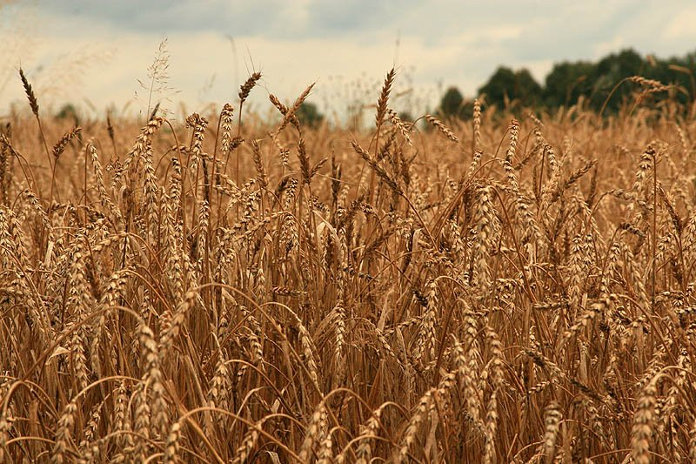

Slide 4
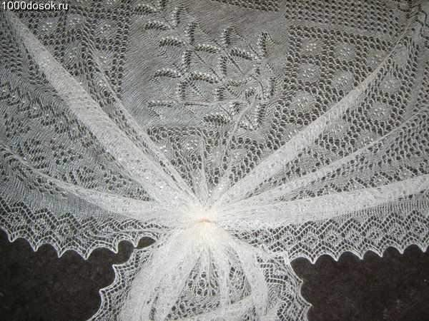

Slide 5
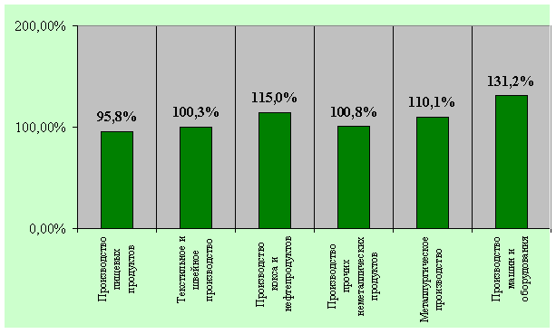
В Оренбургской области относительно слабо развита сфера услуг и лучше развиты отрасли материального производства. Это объясняет их больший вклад в валовой внутренний продукт (ВВП) России.

Slide 6
Промышленность - важная отрасль экономики Оренбургской области. В ней занято 25% экономически активного населения и производится 55% валового регионального продукта. Основные отрасли - топливно-энергетический и металлургический комплексы.

Slide 7
Газовая промышленность.
Введущая отрасль топливно-энергетического комплекса (20%). Наличие самого крупного в Европе уникального газоконденсатного месторождения способствовало основанию в области крупнейшего газоперерабатывающего комплекса, основные объекты которого - газоперерабатывающий и гелиевый заводы.

Slide 8


Slide 9
Нефтяная и нефтеперерабатывающая промышленность.
Ведущая отрасль промышленности области (21%). Около 60% нефти добывается в Курманаевском, Первомайском, Сорочинском районах. Черная металлургия является третьей ведущей отраслью промышленного комплекса области.

Slide 10
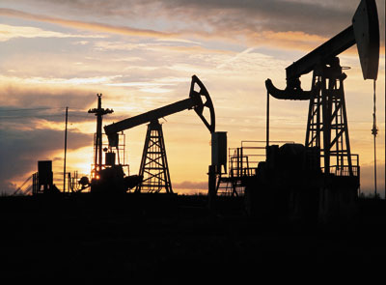

Slide 11
Металлургия.
В Оренбургской области действуют предприятия цветной металлургии. Выпуск и переработка меди, цинка, криолита, фтористого алюминия и натрия, никеля и кобальта, свинца.

Slide 12
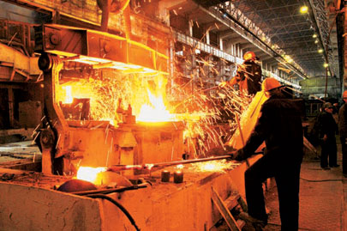

Slide 13
Машиностроение.
Машиностроение производит 8,3% объема промышленной продукции и является важной составляющей экономики области.

Slide 14
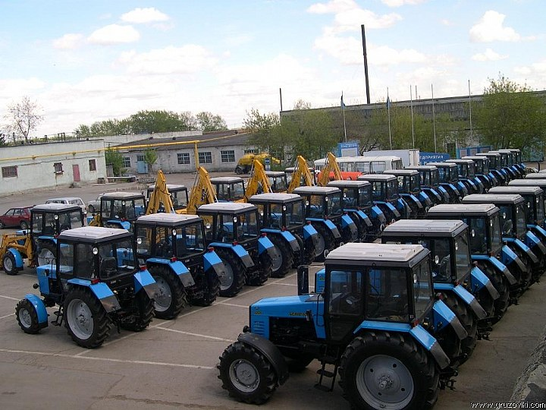

Slide 15
Предприятия машиностроительного комплекса специализируются на выпуске металлургического оборудования, кузнечно-прессовых машин, гидравлического оборудования машиностроительного применения, металлорежущих станков, автомобильных и тракторных прицепов, металлических конструкций для промышленных, административных и других зданий, котлов и блочных котельных, радиаторов к автомобилям и тракторам, электродвигателей переменного тока, низковольтной электрической аппаратуры, силовых преобразователей, бытовых холодильников и морозильников.

Slide 16
В структуре машиностроительного комплекса развито сельскохозяйственное, транспортное машиностроение и станкостроение. Тяжелое машиностроение является основной отраслью специализации машиностроительного комплекса области. Близость металлургических предприятий и черный металлопрокат - основных поставщиков сырья и одновременно главных потребителей его продукции - способствует относительно стабильной работе тяжелого машиностроения.

Slide 17
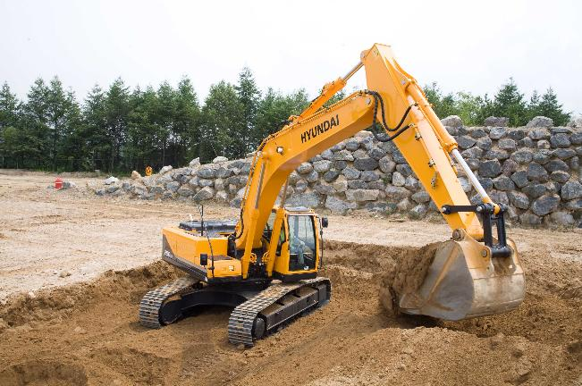

Slide 18

Химический комплекс.
Предприятия отрасли производят хромовые соединения, эмалевые краски, формовые и неформовые резинотехнические изделия, изделия из пластмасс. Развитие и размещение химической промышленности Оренбургской области в основном связано с возможностями ее комбинирования с черной и цветной металлургией, нефте- и газоперерабатывающей промышленностью. Химическая промышленность в значительной степени сконцентрирована на востоке области. Здесь находятся крупные металлургические и нефтеперерабатывающие предприятия, с которыми взаимодействует химическая промышленность на основе комбинированного, комплексного использования сырья и побочных продуктов технологического процесса

Slide 19
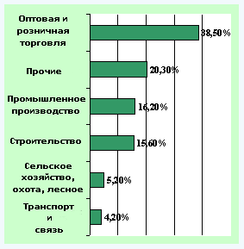

Slide 20
Легкая промышленность.
Оренбургская область производит широкую номенклатуру готовой продукции: шелковые ткани, нетканые материалы, искусственный мех и изделия из него, бельевой и верхний трикотаж, пуховые платки, чулочно-носочные и перчаточные изделия, разнообразные швейные изделия: мужская, женская, детская одежда от платьев и верхних сорочек до современного пальто, кожаную обувь.

Slide 21


Slide 22
Крупнейшие промышленные предприятия
Оренбургской области
заводПереработка фракции легких углеводородов, сжиженного газа, гелияОренбургский район, пос. Холодные ключи
Газоперерабатывающий заводПереработка газаОренбургский район, пос. Холодные ключи
Нефтемаслозавод ОАОПроизводство технических маселОренбург, ул. Заводская, 30
Уралнефтегазпром ЗАОДобыча нефти, газаОренбург , пр-т Дзержинского, 2
Оренбургский радиатор ОООВыпуск теплообменников для машин, автомобилей, блоков, охладителей надувочного воздуха.Оренбург, ул. Комсомольская, 175
Завод Инвертор ОАОПроизводство и реализация сварочных высокочастотных преобразователей инверторного типаОренбург , пр-д Автоматики, 8
Гидропресс ОАОПроектирование и изготовление гидравлических прессовОренбург , пр-т Братьев Коростелевых, 52
Стрела ОАО ПОПроизводство вертолетов, сельскохозяйственных машин, учебно-тренировочных самолетовОренбург, ул. Шевченко, 26
Завод бурового оборудования ОАОИзготовление бурового оборудованияОренбург, пр. Победы, 118
Бузулукский завод тяжелого машиностроенияПроизводство буровых станков, технологического оборудованияБузулук, ул. Рабочая, 68
Оренбургнефть ОАОДобыча нефтиБузулук, ул. Магистральная, 2
Гайский горно-обогатительный комбинат ОАОПроизводство медного цинкового концентратаГай, ул. Промышленная 1

